Slide 1


x

Slide 2

Trava
verfügbar

Slide 3
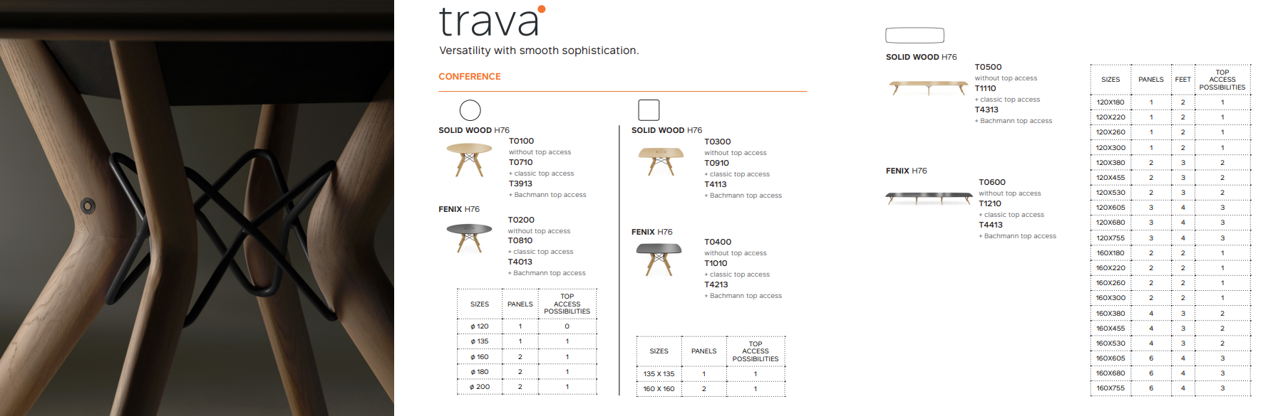

Slide 4
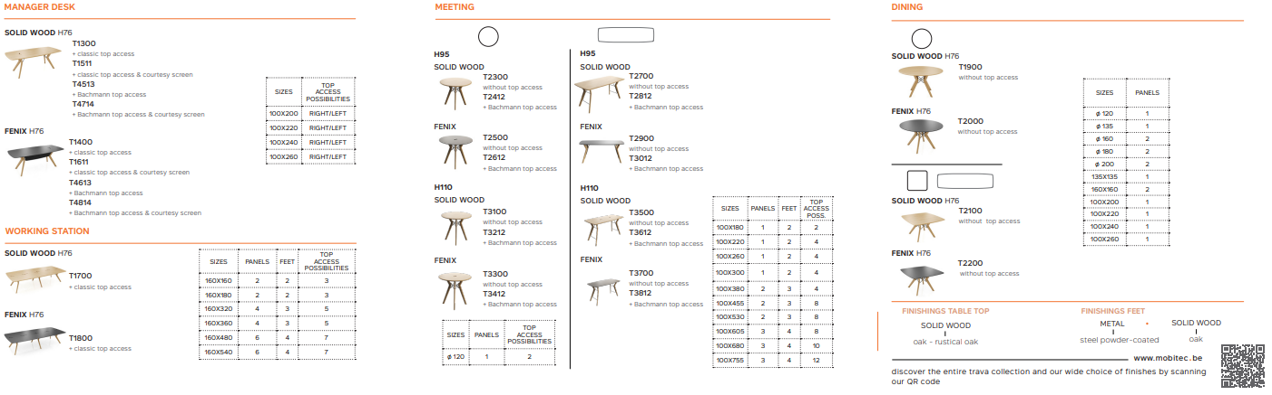

Slide 5


Lena
verfügbar

Slide 6
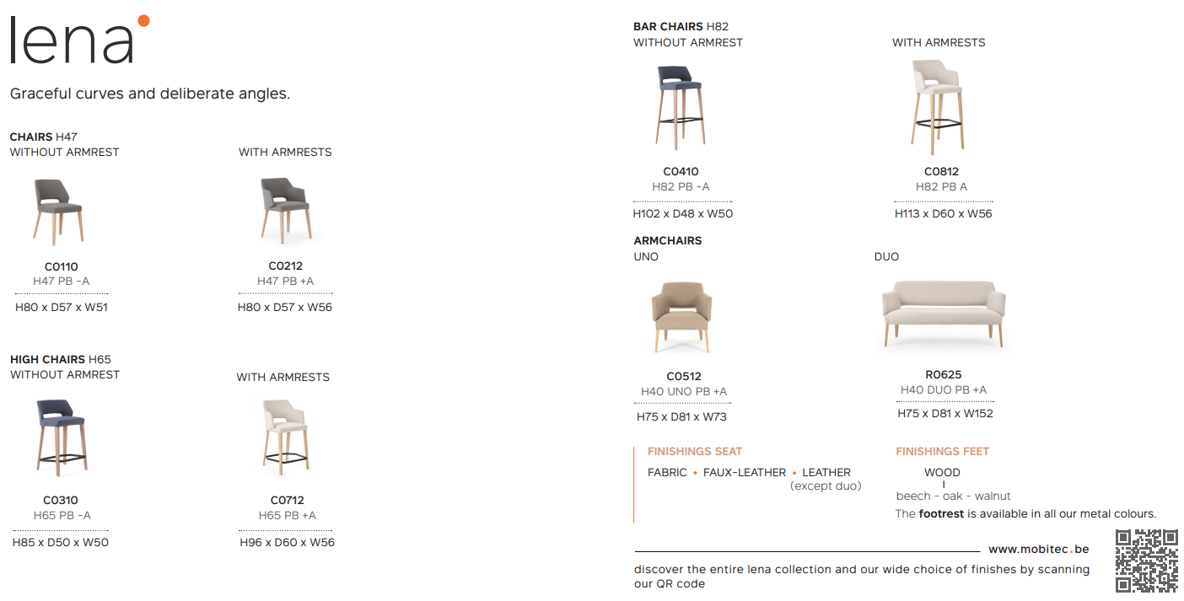

Slide 7



Moods
verfügbar
1st Generation
2nd Generation
3rd Generation

Slide 8
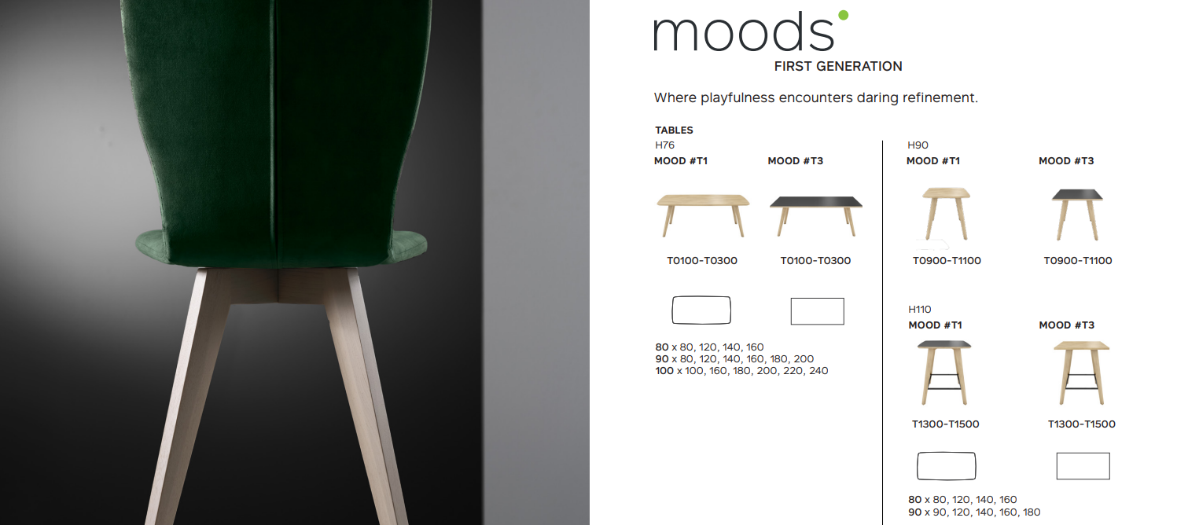

Slide 9
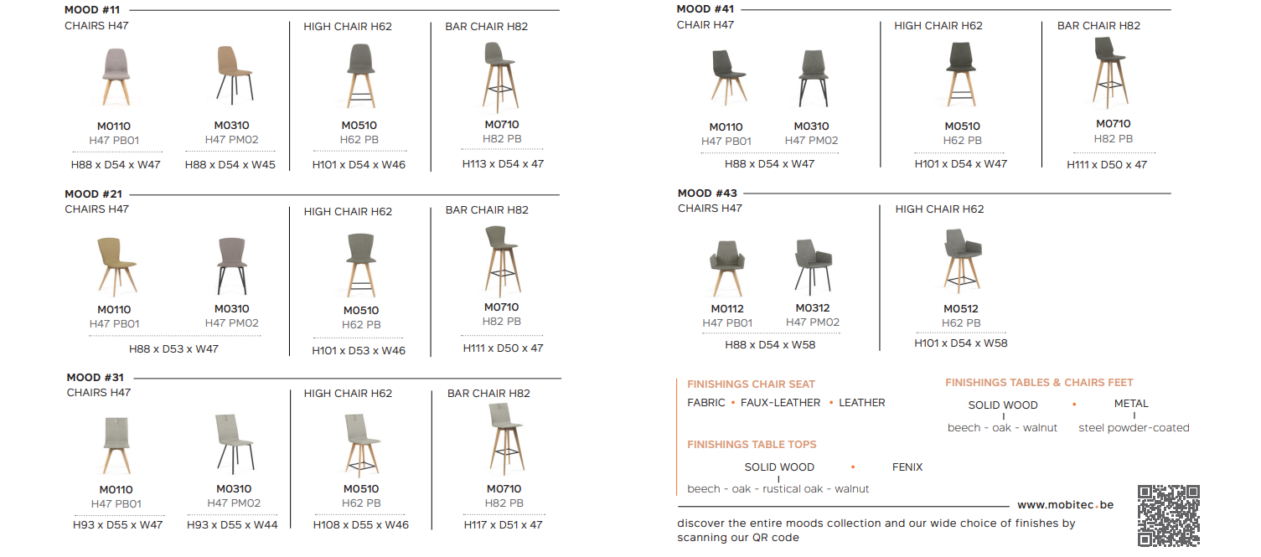

Slide 10
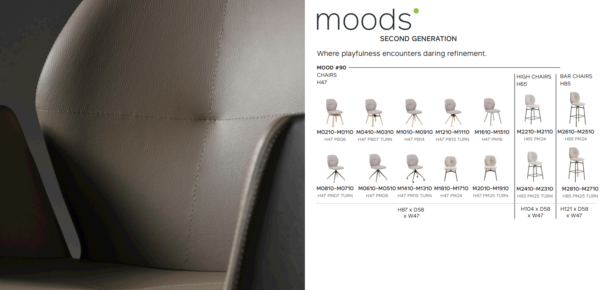

Slide 11
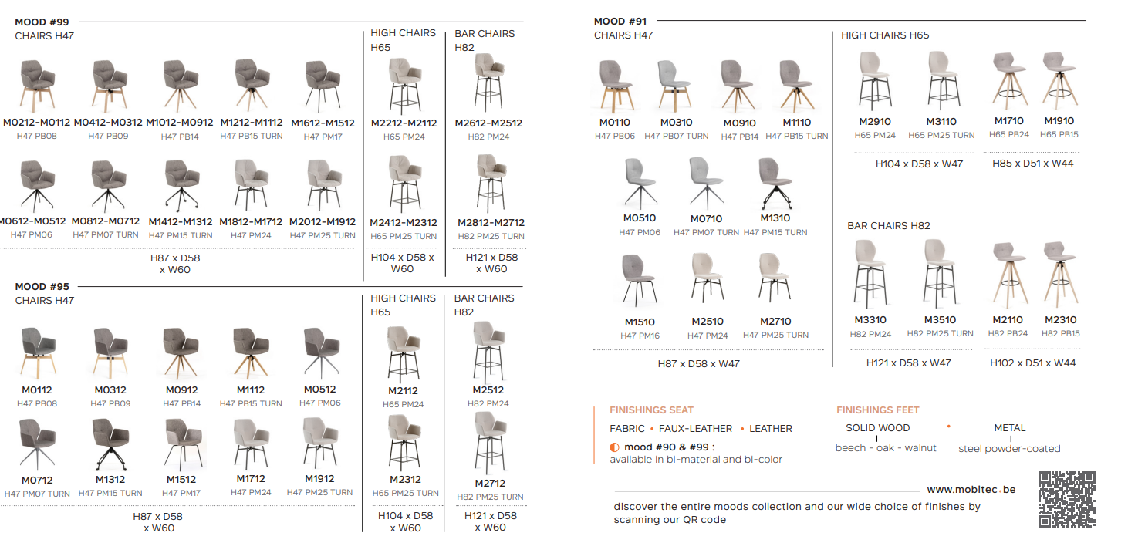

Slide 12
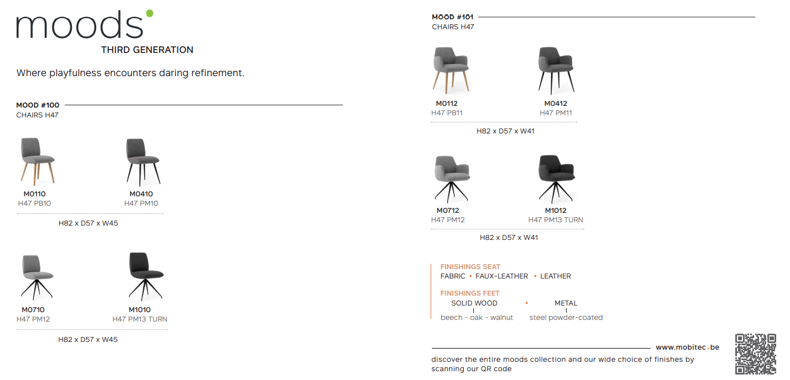

Slide 13
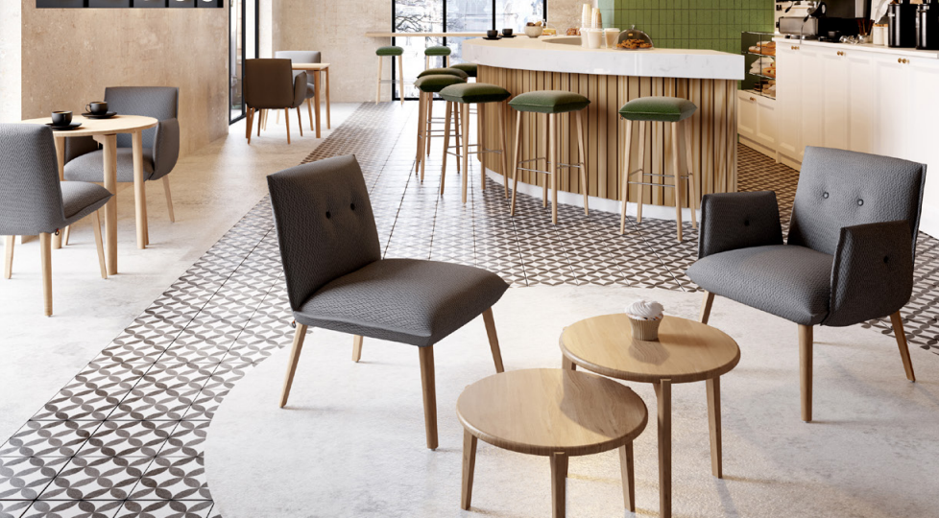
Soft & Soda
verfügbar

Slide 14
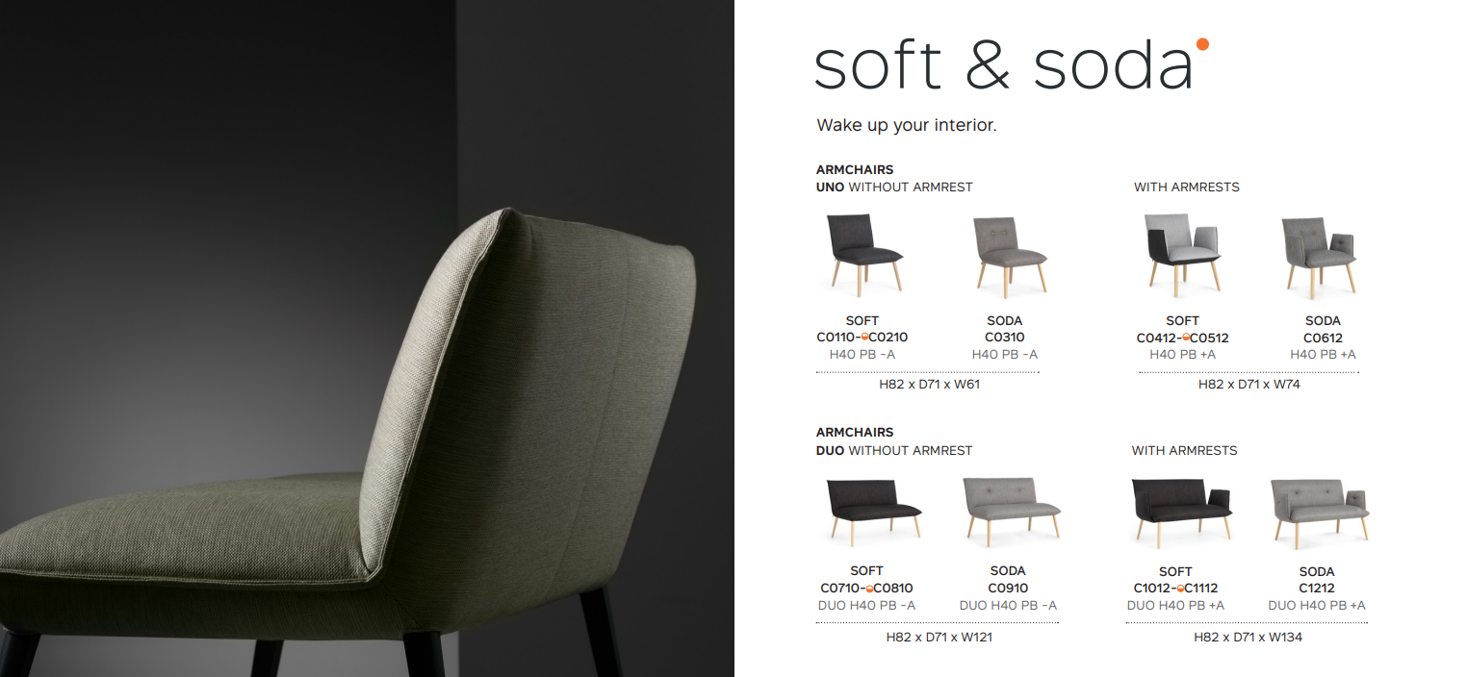

Slide 15
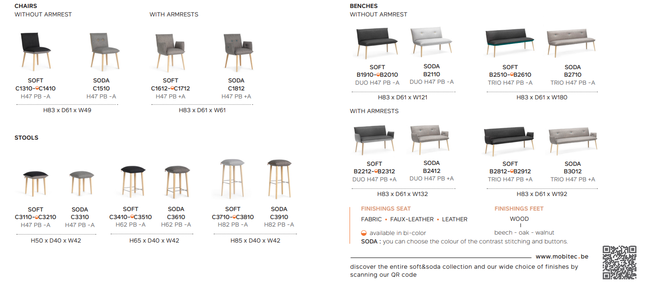

Slide 16

verfügbar
Bolero

Slide 17
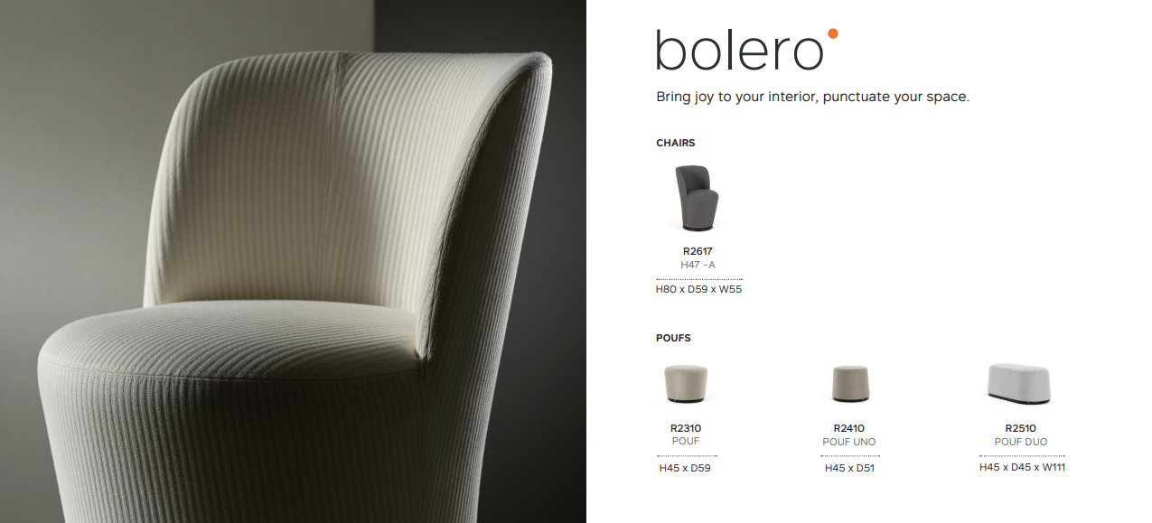

Slide 18
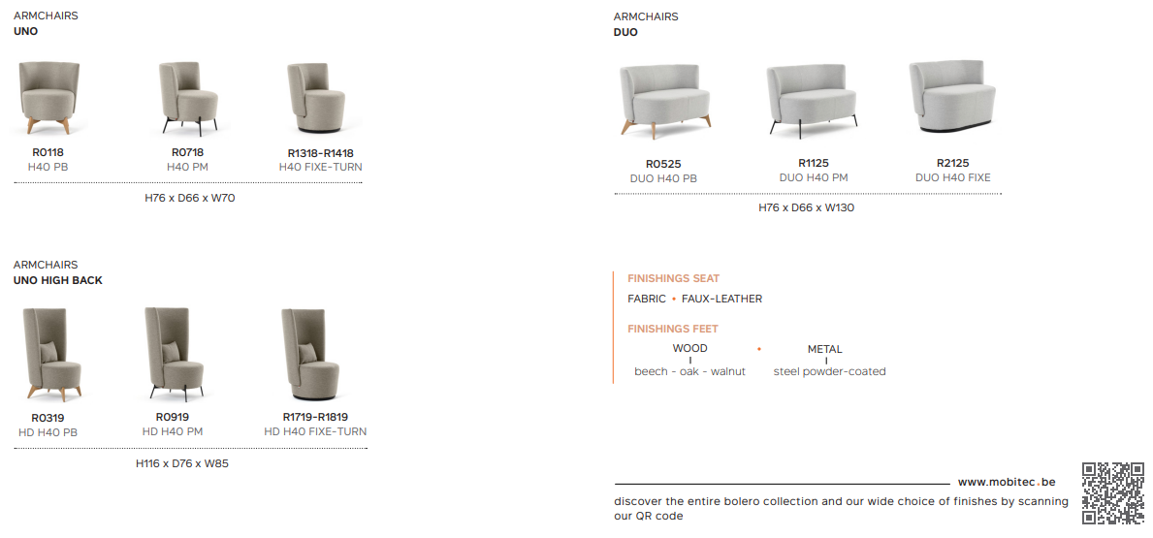

Slide 19

Lotus
verfügbar

Slide 20
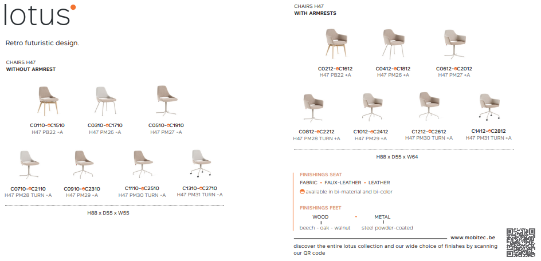

Slide 21
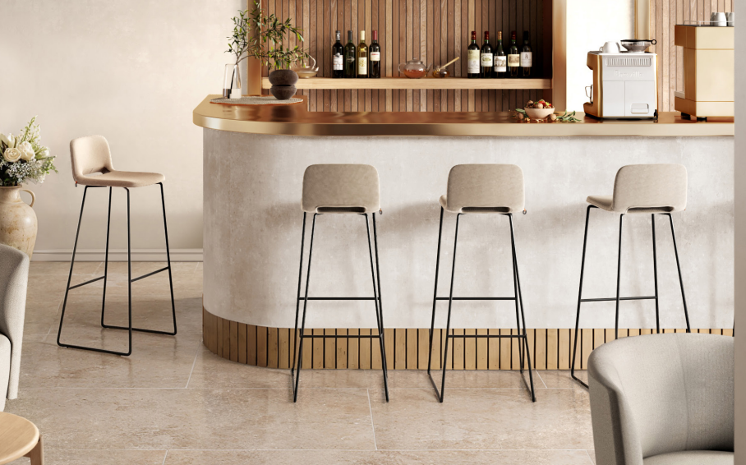
Pamp
verfügbar

Slide 22
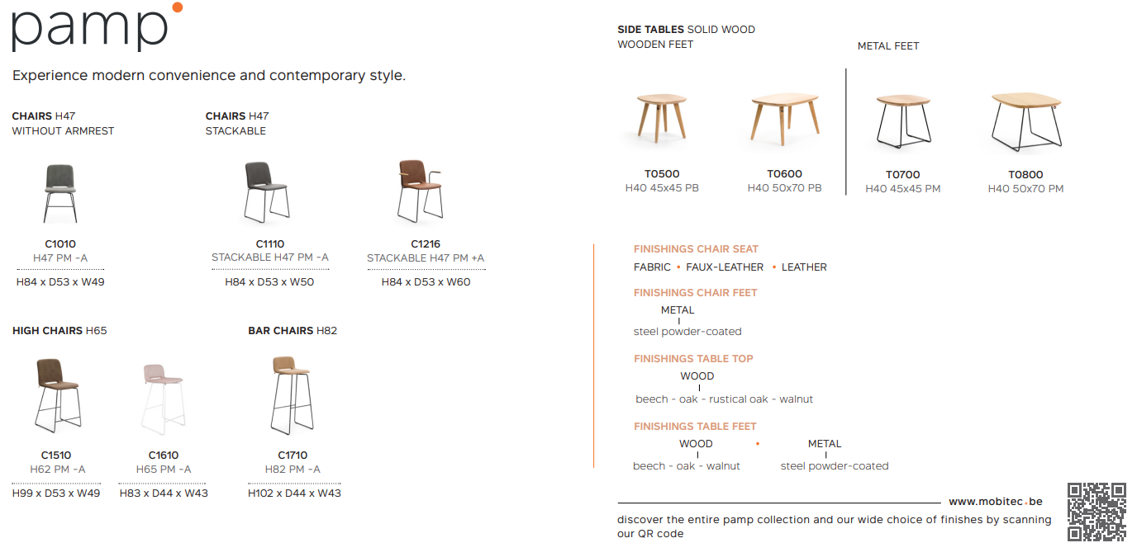

Slide 23

Toro
verfügbar

Slide 24
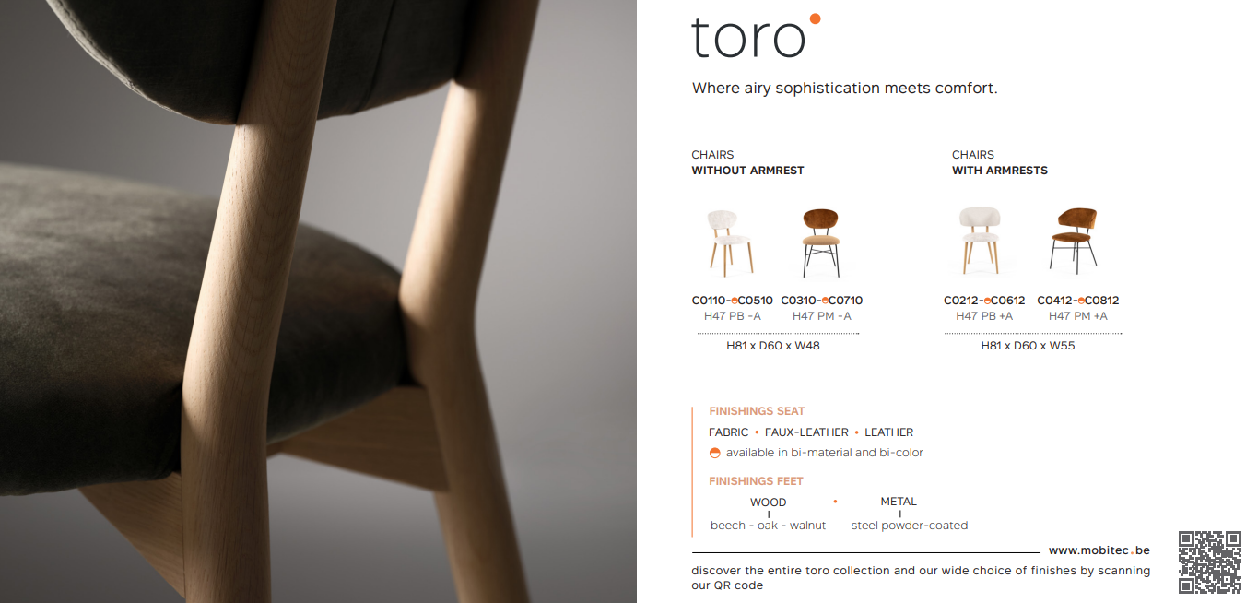

Slide 25

Saga
verfügbar

Slide 26
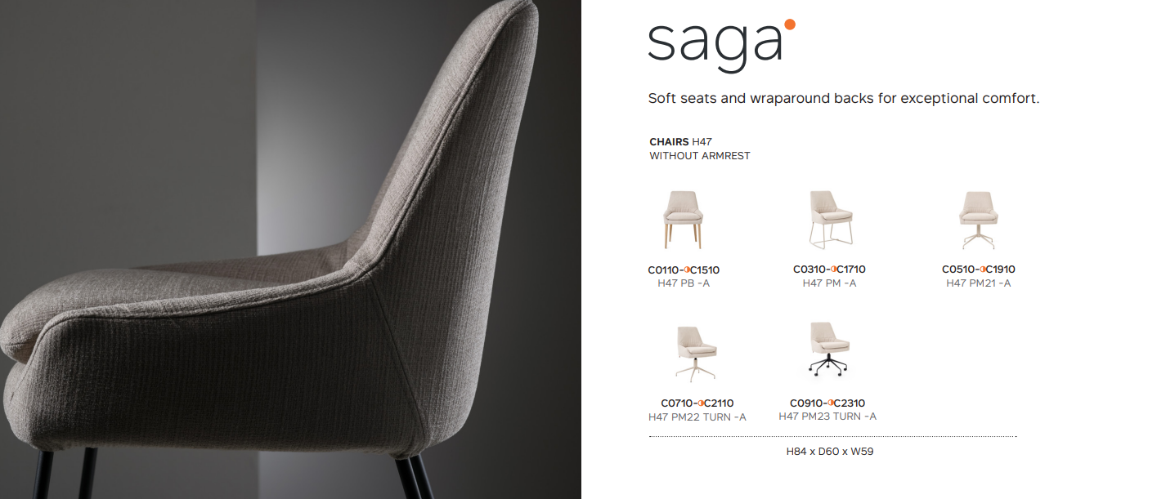

Slide 27
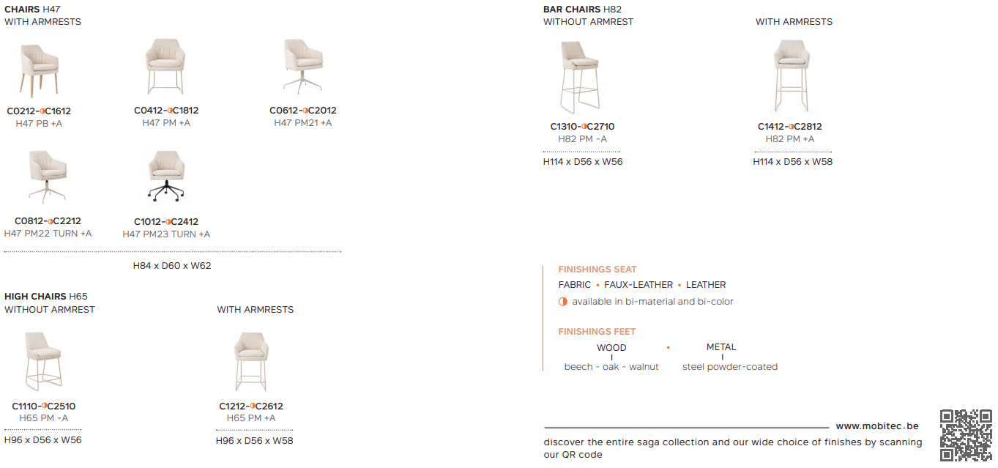

Slide 28

Javari
geplant für Ende April 2025

Slide 29
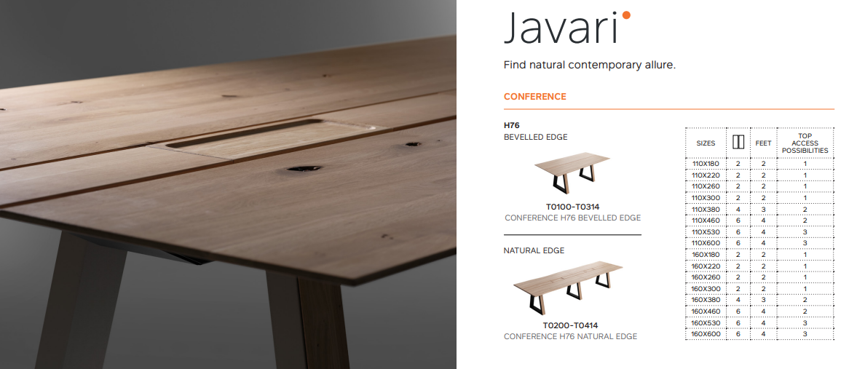

Slide 30
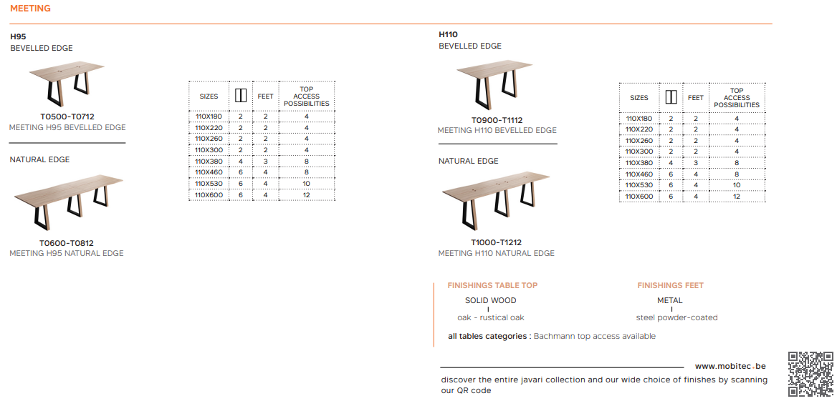

Slide 31

Thalia
geplant für Ende April 2025

Slide 32
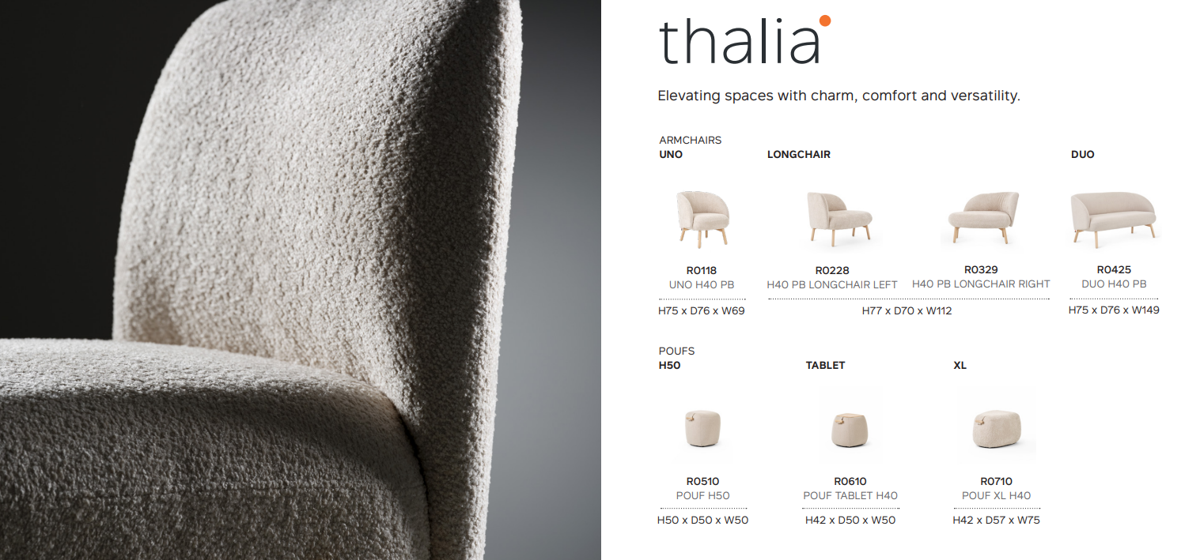

Slide 33
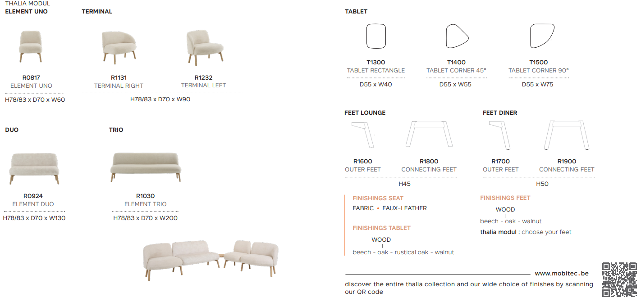

Slide 34

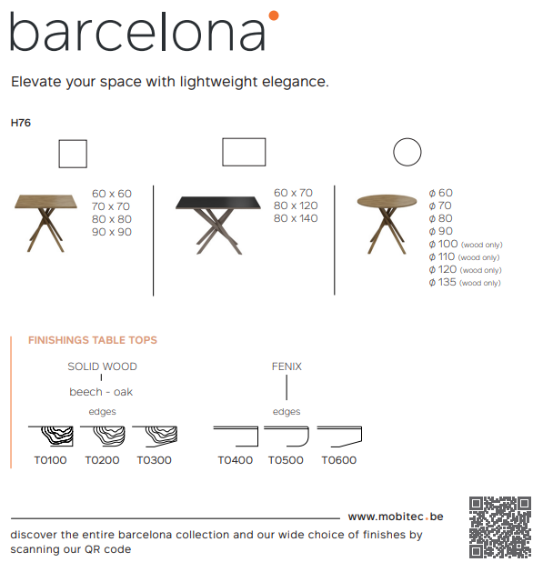
Contract Tables
geplant für Ende April 2025
Barcelona

Slide 35

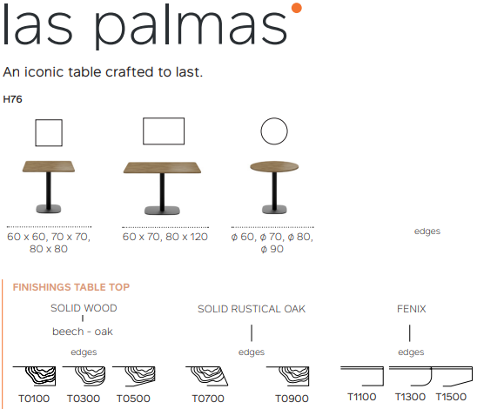
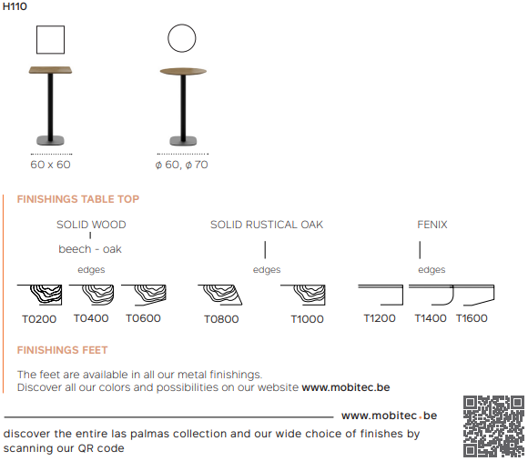
Contract Tables
geplant für Ende April 2025
Las Palmas

Slide 36

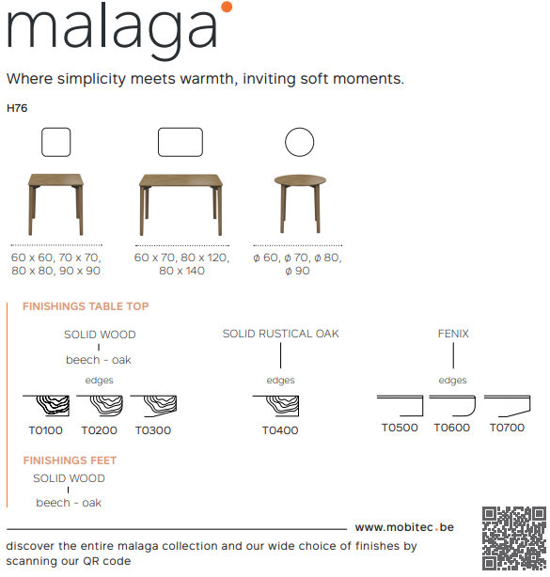
Contract Tables
geplant für Ende April 2025
Malaga

Slide 37

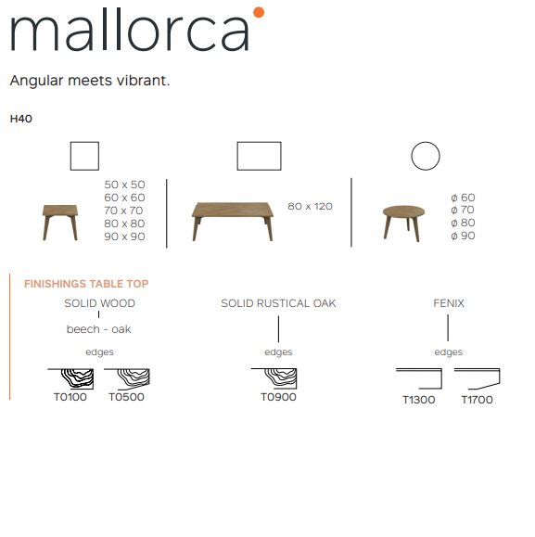
Contract Tables
geplant für Ende April 2025
Mallorca

